Slide 1
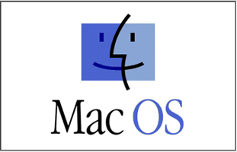
Mac OS 7.6
Integrantes:
Quispe Choque Michelle
Saavedra Velasco Eliana Jasmin
Camacho Samuel Ludwing

Slide 2
HISTORIA
Antes de que lanzara la versión MAC OS 7.6, se lanzaron distintas versiones, denominadas “sistemas”, que establecieron las bases del sistema operativo, y se fueron introduciendo mejoras y cambios desde sistema 1 (1984) hasta sistema 7 (1991).
En estas versiones de Mac OS System, Apple revolucionó la industria de la informática personal, creando un interfaz gráfico, con iconos y el uso de diferentes tipografías.
Sin embargo, uno de sus grandes problemas es que no estaba implementada la multitarea.
Mac OS (del inglés Macintosh Operating System, en español Sistema Operativo de Macintosh) es el nombre del sistema operativo creado por Apple para su línea de computadoras Macintosh.
El Mac OS puede ser dividido en dos familias:
La familia Mac OS Classic, basada en el código propio de Apple Computer.
El Sistema Operativo Mac OS X, desarrollado a partir de la familia Mac OS Classic y NeXTSTEP, el cual estaba basado en UNIX.

Slide 3
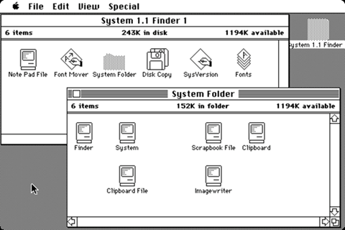
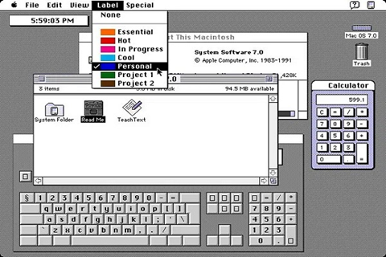
SYSTEM 1 SYSTEM 7

Slide 4
La estrategia diseñada por Apple para llevar adelante su sistema operativo de nueva generación, Rhapsody, ha cumplido su primera fase con el anuncio de la versión 7.6 del Mac OS.
Esta revisión del sistema operativo ofrece, entre otras características, mejor acceso a la WWW, al incorporar Apple Internet Connection Kit 1.1.5, OpenDoc 1.1.1 y Cyberdog 1.2 sólo para PowerPC, Apple Remote Access Cliente 2.1, Open Transport 1.1.1 y PPP, y TCP/IP 1.1; soporte para software por componentes que elimina la necesidad de tener múltiples aplicaciones; y mayor compatibilidad con archivos DOS y Windows.
En el futuro, Apple está preparando una estrategia dual (como se muestra en el cuadro) consistente en ofrecer una revisión del Mac OS cada seis meses y, al mismo tiempo, acelerar el desarrollo de un nuevo sistema operativo, Rhapsody, basado en la conjunción de las tecnologías de Apple y NeXT.

Slide 5
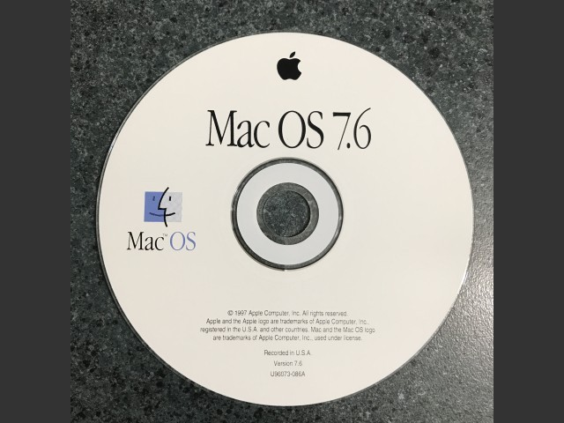
¿QUÉ ES MAC OS 7.6?
Mac OS 7.6 se lanzó el 7 de enero de 1997, es la última versión importante del Sistema 7. A partir de este sistema operativo, Apple ya no utilizó la designación "Sistema", sino que fue reemplazada por "Mac OS". Por primera vez desde el Sistema 1, el cuadro de diálogo "Bienvenido a Macintosh" no está presente, ya que se reemplazó completamente por el cuadro de diálogo "Bienvenido a Mac OS".

Slide 6
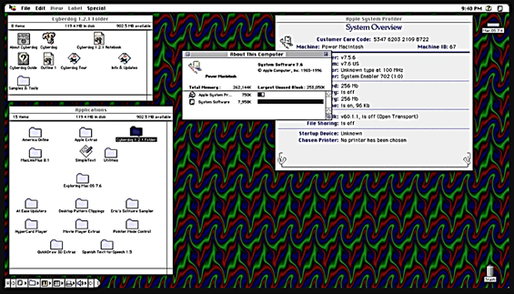

Slide 7
DESVENTAJAS Y DESVENTAJAS
VENTAJAS DEL SISTEMA OPERATIVO MAC OS
Compatibilidad
Esto permite tener compatibilidad al conectar un dispositivo electrónico, como las impresoras, cámaras digitales, entre otros.
El SO lo detecta automáticamente y puede usarse sin ningún problema; dando un soporte completo sobre los dispositivos, sin necesidad de instalar los drivers desde un CD.
Interfaz intuitiva
Da la facilidad que se puede hacer todo con muy pocos clicks en el mouse de una manera que facilita el manejo y uso de la interfaz gráfica.
También mantiene los archivos muy bien organizados en la carpeta de “Home”, esto permite que sea mucho más fácil y sencillo localizarlos y organizarlos.

Slide 8
DESVENTAJAS Y DESVENTAJAS
Instalación y des-instalación de programas es muy simple y sencilla
Simplemente se debe abrir el archivo con la extensión “dmg” y luego copias la app a la carpeta que quieras, lo más preferible es que lo hagas en la carpeta de aplicaciones y listo.
Si lo que deseas es desinstalar una aplicación lo que debes hacer es borrar el archivo app y listo.
Es mucho menos vulnerable a virus y malware
Si conectas algún dispositivo a tu pc ya sea, un USB, memoria sd, o cualquier otro elemento extraíble, que esté infectado y tenga virus, no te preocupes, el SO no permitirá que el virus se abra y explore, bloqueando el uso en el computador.

Slide 9
DESVENTAJAS DEL SISTEMA OPERATIVO MAC OS
No existe una gran cantidad de software para MAC
Comparada con la cantidad que existe para los otros tipos de softwares, son muy escasos. Pero con el pasar del tiempo esto ha cambiado.
No está hecho para correr los últimos juegos
Estos sistemas no corren la mayoría de los últimos juegos, ya que fueron creados para que puedan correr en otro SO más comercial.
Es muy difícil quien pueda dar soporte
Comprar estos equipos suelen ser muy costosos, ya que como ofrecen grandes ventajas y son muy populares, sus precios en el mercado son muy elevados, pero no te preocupes puedes optar por una Mac de segunda mano.
Solo se le puede configurar el Hardware al momento de comprar el equipo.
El hardware suele ser muy costoso.

Slide 10
LENGUAJE DE PROGRAMCION ESTA ESCRITO
C es un lenguaje de programación de propósito general​ originalmente desarrollado por Dennis Ritchie entre 1969 y 1972 en los Laboratorios Bell,​ como evolución del anterior lenguaje B, a su vez basado en BCPL
Al igual que B, es un lenguaje orientado a la implementación de sistemas operativos, concretamente Unix. C es apreciado por la eficiencia del código que produce y es el lenguaje de programación más popular para crear softwares de sistemas y aplicaciones.
Es un lenguaje estructurado, tiene estructuras de control y tipos de datos estructurados definidos por el programador a partir de los tipos atómicos típicos y mediante arreglos, estructuras, uniones y punteros, incluidos los que apuntan a una función

Slide 11
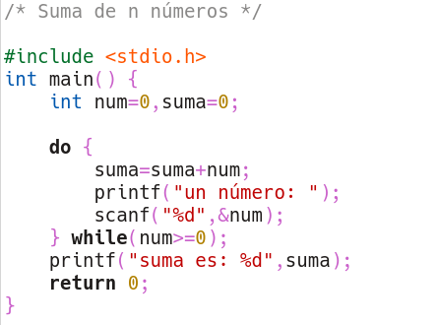

Slide 12
Requerimientos del sistema
Una Mac o un clone que sea 32-bits limpia y que tenga por lo menos un microprocesador Motorola 68030.
70 MB disponible de espacio de Disco Duro. Se requiere por lo menos 8MB de RAM instalada, con 8MB adicionales entre la RAM instalada o la memoria virtual.

Slide 13
MEJORAS
Con Mac OS 7.6 que incluía las siguientes mejoras:
El elemento de menú " Acerca de este Macintosh... " se reemplazó por "Acerca de este equipo...", y las referencias a "Macintosh" se reemplazaron por " Mac OS ".
Los paneles de control y los accesorios de escritorio que son, estrictamente hablando, programas de aplicación ( códigos de creador APPC y APPD ) ahora se redirigen a la carpeta Paneles de control y la carpeta Elementos de menú de Apple , respectivamente.
Ahora se puede mostrar una mayor cantidad de archivos en una sola ventana.
La ventana Obtener información del Finder muestra los valores correctos para volúmenes con un tamaño superior a 2 GB .
Se corrigió un error en el que los íconos de la tarjeta PCMCIA no reaparecían después de la suspensión en los modelos PowerBook 190, 540 y 5300.

Slide 14

Manejo del Sistema

